Slide 1
Новогодняя квест –игра «Письмо Деду Морозу»
Краевое государственное бюджетное общеобразовательное учреждение для обучающихся, воспитанников с ограниченными возможностями здоровья
«Змеиногорская общеобразовательная школа-интернат»
Подготовили и провели:
Ратушева Наталья Александровна, воспитатель
Лыдкина Елена Евгеньевна, воспитатель
Венедиктова Наталья Сергеевна, классный руководитель
Змеиногорск 2022г.

Slide 2
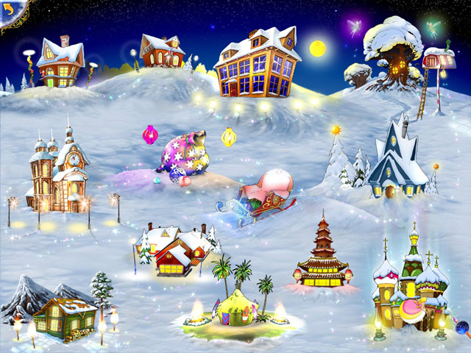

Slide 3
1 остановка «Резиденция Зимы»

Slide 4
Резиденция
Зимы

Slide 6
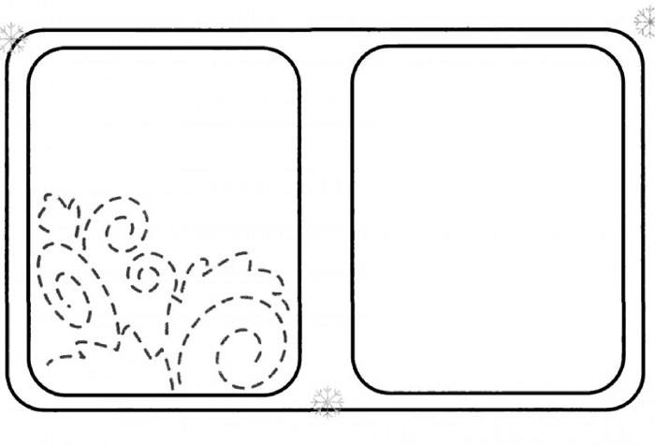
Нарисуй морозный узор

Slide 7
2 остановка «Стоянка Снеговика»

Slide 8
Резиденция
Зимы
Стоянка Снеговика

Slide 10
3 остановка «Дуб Лешего»

Slide 11
Дуб
Лешего
Резиденция
Зимы
Стоянка Снеговика

Slide 12
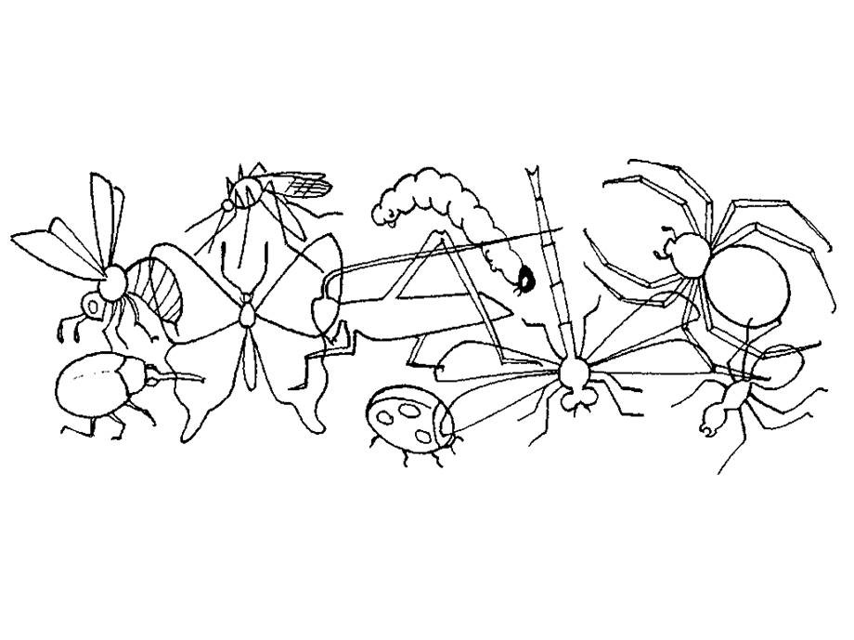
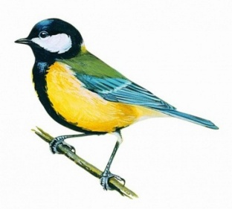
Сколько насекомых достанется синичке на обед?

Slide 13
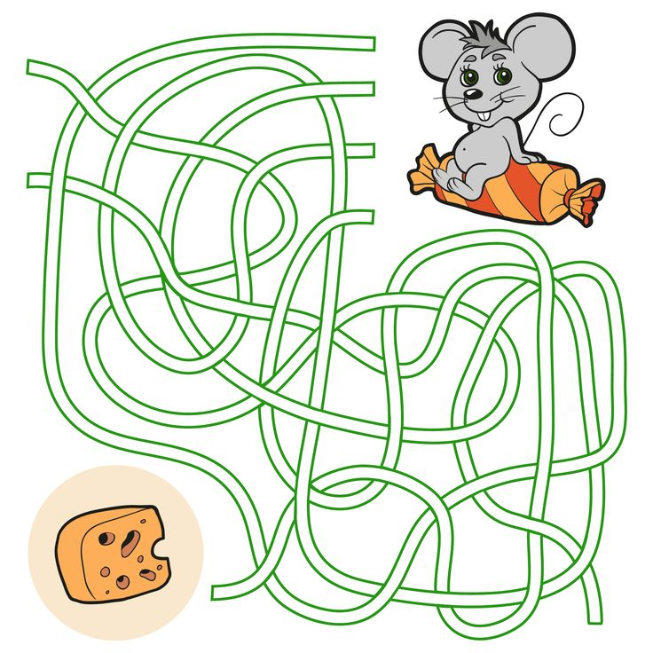
Помоги мышке добраться до сыра.

Slide 14
4 остановка «Горница Снегурочки»

Slide 15
Дуб
Лешего
Горница Снегурочки
Резиденция
Зимы
Дворец
Деда Мороза
Стоянка Снеговика

Slide 16
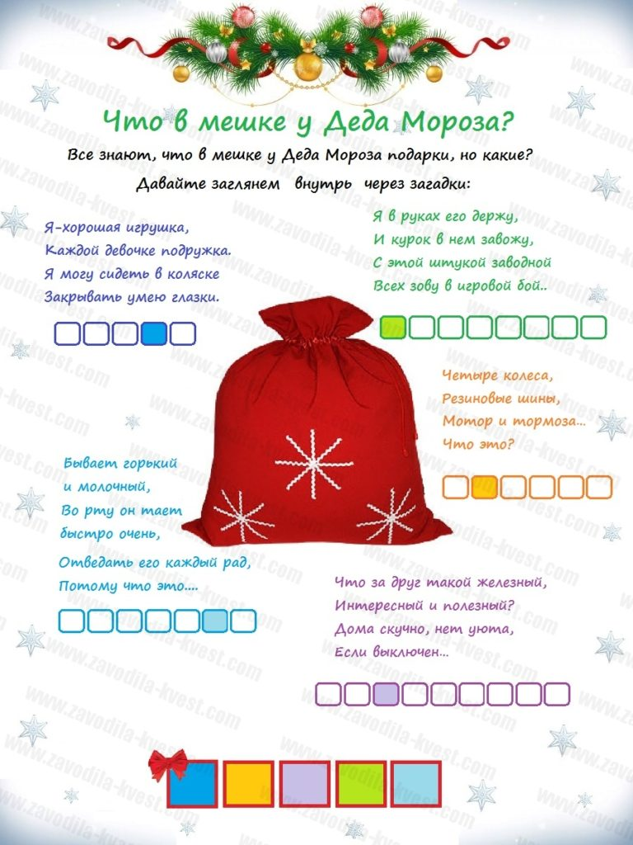
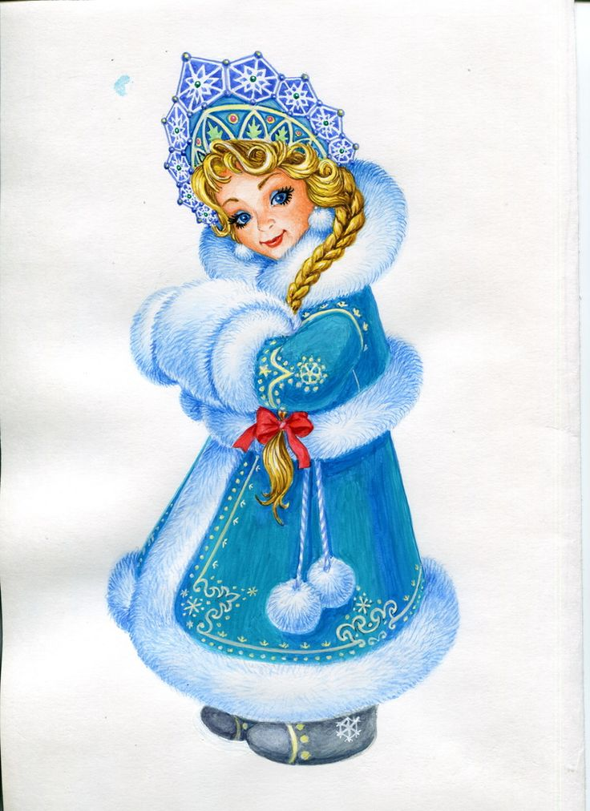

Slide 17
5 остановка «Задания от бабы Яги»

Slide 18
6 остановка «Дворец Деда Мороза»

Slide 19
Дуб
Лешего
Горница Снегурочки
Резиденция
Зимы
Дворец
Деда Мороза
Стоянка Снеговика

Slide 20
Зимнее лото от Деда Мороза
1.Что появится в стакане с водой, если его вынести на мороз?
2.Во что зимой превращается дождь?
3.Как можно перенести воду без посуды?
4.Какие вы знаете зимние развлечения?
5.Длинное, прозрачное, холодное свисает с крыши. Что это?
6.Что будет со снегом, если его принести домой?
7.Встречаются ли две одинаковые снежинки?
8.Когда длиннее день: зимой или летом?
9.Когда длиннее ночь: зимой или летом?
10.Какое животное зимой спит?

Slide 21
Дуб
Лешего
Подарки от Деда Мороза
Горница Снегурочки
Резиденция
Зимы
Дворец
Деда Мороза
Стоянка Снеговика

Slide 24
Интернет ресурсы
https://img4.goodfon.ru/original/1440x900/c/6f/novyi-god-serebristyi-fon-ukrasheniia-na-elku.jpg
https://img-fotki.yandex.ru/get/6505/16969765.44/0_68a42_2187b97f_orig.png
https://disk.yandex.kz/a/c0RxOlCd3Wc5yb/5b0ba5e7a8280249aad3a482
https://img-fotki.yandex.ru/get/16116/65387414.6d9/0_11af91_d219b51d_L.png

